Slide 1
LA VITA SOCIALE DELLE FORMICHE
PONZIANO MIRKO E
ALESSIA DE ROSA 4^E
Maestra GIUVA ANNA MARIA

Slide 2
LE FORMICHE LA LORO VITA SOCIALE Le formiche sono degli animali eccezionali, in quanto sono fortissime rispetto alle loro dimensioni, infatti possono sollevare ben 50 volte il loro peso Appartengono alla famiglia delle Formicidae, ordine degli Imeneotteri. Hanno 6 zampe e il corpo diviso in 3 parti: Sulla testa hanno un paio di antenne

Slide 3
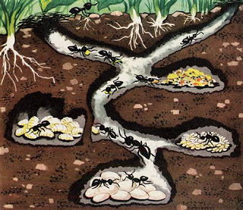
Vivono nei formicai, città sotterranee con gallerie
Attraverso le gallerie costruiscono delle stanze in più piani, ognuna con la sua utilità:
Stanza della regina
Stanza delle uova
Stanza delle larve
Stanza delle riserve
Stanza degli insetti morti
Stanza degli afidi

Slide 4
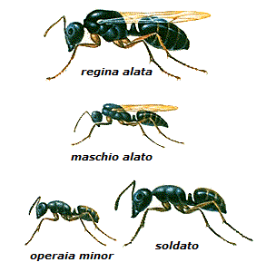
All’interno del formicaio ogni formica ha il proprio compito e ruolo
I ruoli sono vari
Regina
Operaie (femmine)
Soldati (femmine)
Maschi

Slide 5
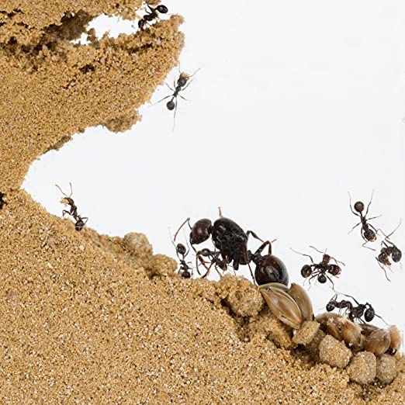
Curiosità
Nella loro società vige una ferrea disciplina
Le formiche che hanno atteggiamenti anomali vengono cacciate
Quando cala il sole le formiche si rinchiudono nel formicaio eccetto una che si mette fuori a guardia
Quando una formica è ferita non chiede aiuto ma avverte le compagne di stare lontane dal pericolo
Se sono in viaggio e trovano una crepa nel terreno le formiche costruiscono un ponte con il loro corpo per fare attraversare le altre compagne
La vita delle formiche varia dai 15-20 anni per le regine e 5-10 anni per le operaie

Slide 6
GRAZIE PER L’ATTENZIONE

Slide 7
